Slide 1



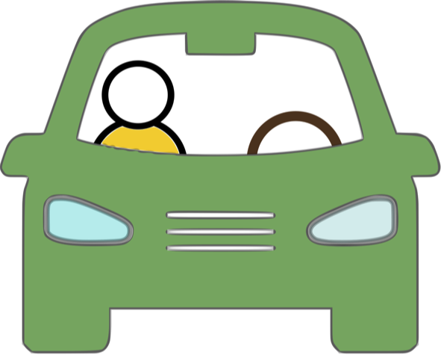
A. Informacje o zespole realizującym ćwiczenie
Nazwa przedmiotu: | Automatyka pojazdowa
Nazwa ćwiczenia: | Czujniki i elementy wykonawcze
Data ćwiczenia: | 2019-04-03
Czas ćwiczenia: | 08:00 – 09:30
Zespół realizujący ćwiczenie: | Katarzyna Wątorska Jacek Wójtowicz Bartłomiej Mróz

Slide 2
B. Sformułowanie problemu
Celem ćwiczenia było zapoznanie się ze specyfikacją działania radaru - jednego z czujników wykonawczych stosowanych w motoryzacji. Dzięki zjawisku odbicia fal radiowych umożliwia on wykrywanie obiektów.
Po włączeniu zasilania i odpowiednim podpięciu przewodów, należało stworzyć i wysłać, przechowywaną w bazie danych, wiadomość CON_VEH wybudzającą radar – sygnał ST_CON_VEH z ustawioną wartością 10.
Dane dostarczone przez radar miały być zwizualizowane za pomocą prostej aplikacji zrealizowanej w środowisku MATLAB z zainstalowanym pakietem Vehicle Network Toolbox. Cyklicznie odbierane ramki zostały przedstawione na wykresie współrzędnych biegunowych.

Slide 3
C. Sposób rozwiązania problemu

Slide 4
D. Wyniki
Przedstawiono przykładowe wykresy biegunowe z zaznaczonymi pozycjami obiektów zarejestrowanych przez radar.

Slide 5
E. Wnioski
Podczas tego ćwiczenia nauczyliśmy się, jak z poziomu programu MATLAB połączyć się z siecią CAN. Wykorzystanie karty CANcardXL umożliwiło komunikację z czujnikiem wykonawczym.
Ważnym wnioskiem jest, że dane zebrane przez radar nie mogły być zinterpretowane, ponieważ urządzenie działa prawidłowo w większym zakresie – obiekty powinny zostać wykryte z odległości nie mniejszej niż 16 metrów, czego w warunkach laboratoryjnych nie da się przetestować.

